Slide 1

第7章 基于RAG构建智能问答系统
教学课件
主讲人：大学教授
Notes:
大家好，欢迎来到本次课程。今天我们将深入探讨第7章的内容——基于RAG构建智能问答系统。这一章将带领大家系统地了解智能问答系统的发展、技术架构的演变，并重点学习检索增强生成（RAG）技术的原理、构建流程及其在实际场景中的应用。希望通过这次学习，大家能够掌握构建高效智能问答系统的核心知识与技能。

Slide 2






目录
智能问答系统概述
定义、发展历程与分类体系
智能问答技术架构的演变
从传统检索到深度学习的演进
检索增强生成（RAG）技术基础
核心原理、关键组件与优势
基于RAG的智能问答系统构建流程
数据处理、索引构建与问答实现
RAG技术的优化策略与实践案例
性能提升技巧与行业落地应用
总结与展望
关键知识点回顾与未来趋势分析
Notes:
这是我们本次课程的整体框架。我们将首先概述智能问答系统，了解其定义、发展和分类；接着回顾其技术架构的演变历程；然后重点讲解RAG技术的基础知识；之后，我们会详细介绍基于RAG构建智能问答系统的完整流程；最后，探讨RAG技术的优化策略和实践案例，并进行总结与展望。希望这个清晰的结构能帮助大家更好地理解和掌握本章内容。

Slide 3

7.1 智能问答系统概述
了解智能问答系统的定义、发展历程、处理流程与应用分类
Notes:
现在，我们进入第一个章节——智能问答系统概述。在这一部分，我们将从定义出发，回顾智能问答系统的发展历史，解析其处理流程，并从多个维度对其进行分类，从而建立一个全面的认知框架。

Slide 4



7.1.1 智能问答系统的定义
狭义的智能问答系统
广义的智能问答系统
定义：利用计算机等自动化设备回答自然语言问题的系统，主要通过文本输入输出进行交互。
核心特点：
文本输入输出交互
信息检索驱动（关键词匹配、相似性分析）
局限性：限于有限知识库，难以处理复杂推理
定义：可以处理多种模态输入（文本、图片、音频等），并基于多种信息来源生成回答的系统。
核心特点：
多模态输入与深层语义理解
跨模态信息处理与整合
具备自我学习与优化能力
核心区别：从“检索匹配”到“理解生成”，广义系统更接近人类认知水平。
Notes:
首先，我们来明确智能问答系统的定义。根据技术发展和应用范围，我们可以将其分为狭义和广义两类。
左边是狭义的智能问答系统，它主要依赖文本检索，功能相对局限，处理的是有限知识库内的问题。
而右边的广义智能问答系统则具备更强的能力，能够处理多模态信息，进行深层语义理解和跨模态信息整合，甚至具备自我学习优化的能力，更接近人类的认知水平。

Slide 5
7.1.2 智能问答系统的发展简史
时期 | 研究对象 | 典型应用
20世纪50年代 | 图灵测试 | 测试机器是否具有人工智能的方法
20世纪60-70年代 | 特定领域、结构化数据 | Baseball系统、Lunar系统
20世纪80年代 | 特定领域、结构化数据 | Unix Consultant（UC）
20世纪90年代 | 开放领域、电子化文档 | 聊天机器人ALICE
21世纪00年代 | 开放领域、问答对 | FAQ问答引擎
21世纪10年代 | 开放领域、结构化数据 | Google Knowledge Graph、知识图谱
21世纪20年代 | 文本、图片、音视频等非结构化数据 | 微软小冰、ChatGPT
Notes:
接下来，我们回顾一下智能问答系统的发展历程。从20世纪50年代的图灵测试开始，到60-70年代基于特定领域结构化数据的系统，再到90年代的开放领域聊天机器人，以及近年来利用大语言模型处理多模态数据的智能系统，智能问答技术经历了从简单到复杂、从单一到多元的演变过程，其应用场景也在不断扩展和深化。

Slide 6




7.1.3 智能问答系统的处理流程 - 传统流程
问题分析
信息检索
答案抽取
理解用户提问的意图和内容，提取关键词。
根据关键词从预定义的数据源中搜索相关文档。
提取最相关、最精准的答案片段返回给用户。
核心特点：该流程在处理简单事实性问题时效率较高，但在处理复杂问题和多轮对话时能力有限。
Notes:
传统的智能问答系统处理流程相对简单，主要包含三个核心模块：问题分析、信息检索和答案抽取。系统首先分析用户的问题，然后在知识库中检索相关信息，最后从中抽取出答案。这种流程在处理简单事实性问题时效率较高，但在处理复杂问题和多轮对话时能力有限。

Slide 7
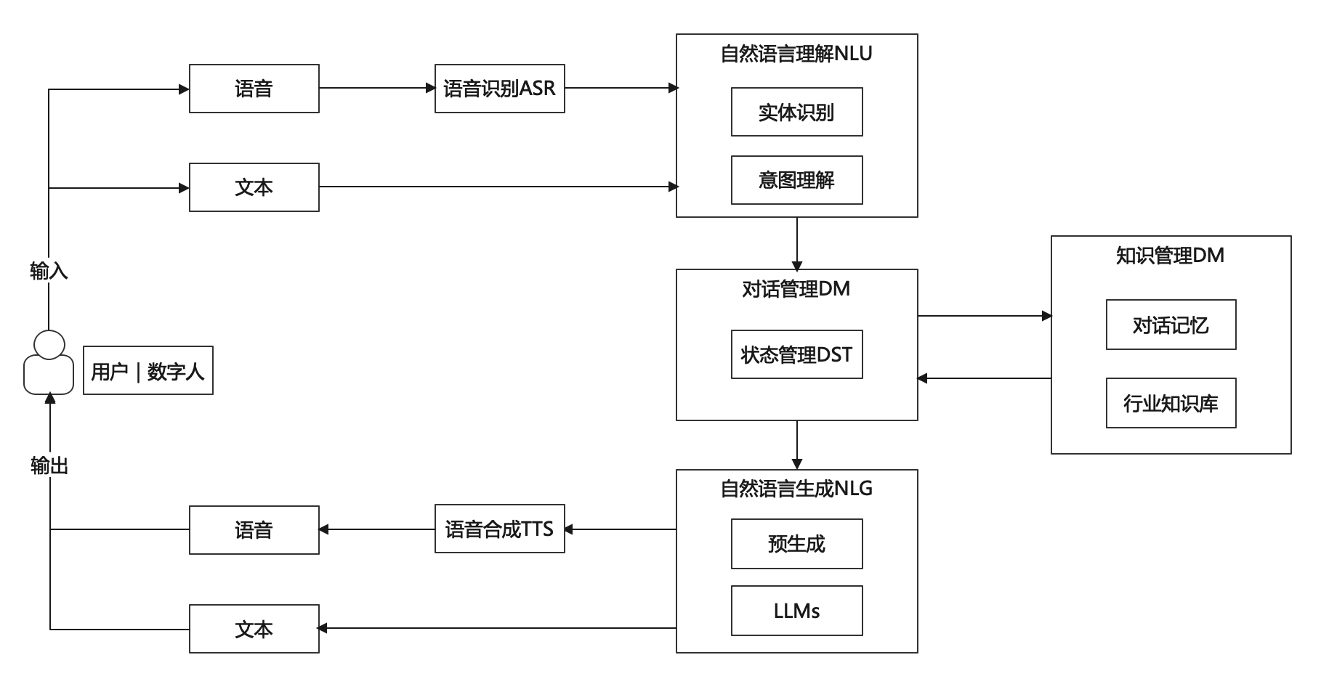





7.1.3 智能问答系统的处理流程 - 现代流程
输入模块：支持语音（ASR）和文本输入，兼容多模态交互。
自然语言理解 (NLU)：核心环节，负责实体识别、意图理解与语义解析。
对话管理 (DM)：维护对话状态(DST)，管理上下文，决定系统行为。
知识管理 (KM)：提供行业知识库支持与对话记忆，增强回答准确性。
自然语言生成 (NLG)：基于规则或大模型(LLMs)生成流畅、自然的回答文本。
输出模块：支持文本展示和语音合成(TTS)输出，完成交互闭环。
Notes:
随着技术的发展，现代智能问答系统的处理流程变得更加复杂和完善。如图所示，它包含了输入、自然语言理解、对话管理、知识管理、自然语言生成和输出六个核心模块。这些模块协同工作，使得系统能够处理更复杂的用户意图，进行多轮对话，并整合多种知识来源，从而提供更智能、更人性化的交互体验。

Slide 8




7.1.4 智能问答系统的应用分类 - 按任务类型
问答型对话系统
任务型对话系统
特点：面向事实性问题，直接检索并返回精确答案。
场景：搜索引擎问答、在线教育问答助手等。
特点：以完成特定任务为目标，如预订、指令操作。
场景：在线客服、智能家居助手、车载语音系统等。
闲聊型对话系统
图谱型对话系统
特点：用于开放性和人性化的自然语言交流。
场景：虚拟社交助手、娱乐类聊天机器人等。
特点：依托知识图谱，支持复杂查询和推理。
场景：医学、法律知识问答、企业知识管理系统等。
Notes:
接下来，我们从任务类型的角度对智能问答系统进行分类。主要可以分为四类：问答型、任务型、闲聊型和图谱型。问答型系统专注于回答事实性问题；任务型系统旨在帮助用户完成特定任务；闲聊型系统侧重于提供人性化的交流体验；而图谱型系统则利用知识图谱进行复杂的逻辑推理和查询。不同类型的系统适用于不同的应用场景。

Slide 9

7.1.4 智能问答系统的应用分类 - 按任务目标
垂直领域问答系统
开放域问答系统
核心特点：
核心特点：
针对特定领域（如医学、法律、金融）优化，处理深度专业知识，具备高准确性。
覆盖范围广泛，回答不同领域的问题，支持灵活需求，具备高通用性。
典型应用：
典型应用：
法律咨询助手、医学诊断助手、企业私有知识管理系统。
搜索引擎问答助手、通用虚拟助理（如微软小冰、小爱同学）。
核心区别总结：垂直领域追求“深”，专注特定行业深度知识；开放域追求“广”，覆盖通用常识与灵活交互，两者互补构成智能问答生态。
Notes:
从任务目标来看，智能问答系统可以分为垂直领域和开放域两类。垂直领域的系统针对特定行业进行深度优化，能够处理专业性很强的问题；而开放域系统则追求广泛的知识覆盖，能够回答用户在不同领域提出的各种问题，具有更强的通用性和灵活性。

Slide 10





7.1.4 智能问答系统的应用分类 - 按交互方式
单轮问答任务
多轮问答任务
核心特点
核心特点
系统不追踪对话上下文，只针对用户的提问做单次回答，交互简单直接。
系统能够跟踪对话上下文，支持用户与系统之间的多轮交互，具备记忆和推理能力。
典型应用场景
典型应用场景
搜索引擎问答框、网站FAQ系统、简单的客服机器人（仅回答预设问题）。
智能客服系统、多轮问题诊断助手、智能助手（如Siri、小爱同学）。
核心区别：单轮问答注重“精准响应”，多轮问答注重“上下文理解与连续交互”。
Notes:
根据交互方式的不同，智能问答系统可以分为单轮和多轮问答任务。
单轮问答非常直接，系统仅对单个问题做出回应，不考虑上下文。这种模式实现简单，常用于FAQ系统和搜索引擎。
而多轮问答则要求系统能够理解对话的上下文，进行连续的、有逻辑的交互。这对于完成复杂任务（如故障诊断、业务办理）和提供深度服务至关重要。

Slide 11

7.1.4 智能问答系统的应用分类 - 按实现技术
基于规则的问答系统
基于检索的问答系统
生成式问答系统
特点：依赖人工定义的规则和模板，适合特定领域的简单问答。
场景：早期FAQ系统、特定业务流程引导。
特点：从预定义的数据源中检索相关内容并返回答案，准确率较高。
场景：搜索引擎问答框、企业知识库问答系统。
特点：通过深度学习模型（如LLMs）生成回答，支持复杂问题与多轮对话。
场景：开放域问答（如ChatGPT）、虚拟写作助手、智能客服。
技术演进趋势：从人工规则到数据检索，再到深度学习生成，智能问答系统的能力边界不断拓展，交互体验日益自然。
Notes:
最后，我们从实现技术的角度来看，智能问答系统经历了从基于规则、基于检索到基于生成的演变。基于规则的系统简单直接但灵活性差；基于检索的系统能够处理更广泛的信息，但语义理解能力有限；而基于生成的系统，特别是利用大语言模型的系统，能够生成流畅、复杂的回答，代表了当前技术的最高水平。

Slide 12




7.2 智能问答技术架构的演变
回顾从规则到生成式的技术架构发展历程
规则引擎
深度学习
生成式AI
Notes:
了解了智能问答系统的基本概念后，我们将深入其技术内核，回顾智能问答技术架构的演变过程。这将帮助我们理解技术发展的脉络，并为后续学习RAG技术奠定基础。

Slide 13
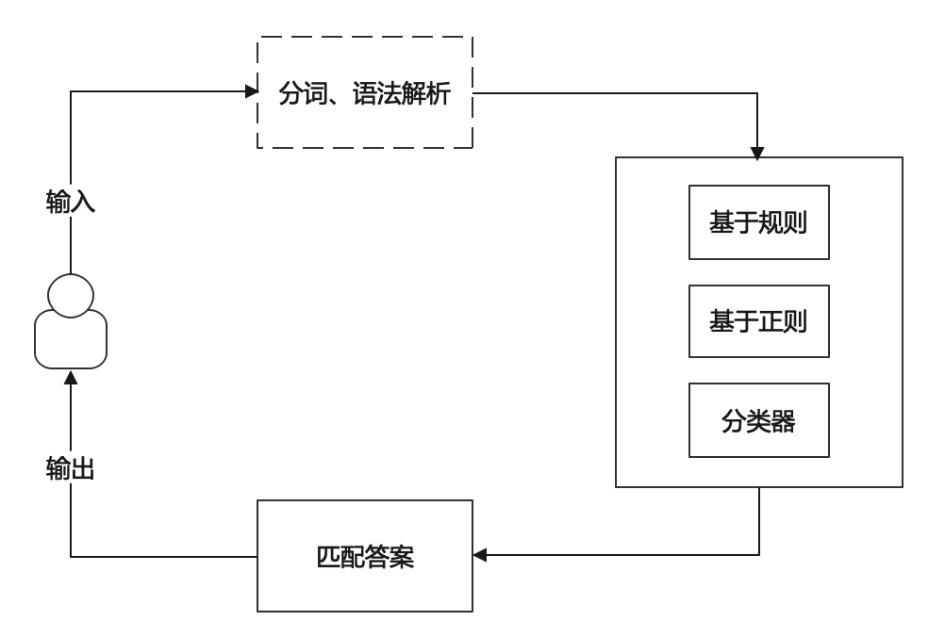





7.2.1 基于规则的问答系统架构
用户输入：接收用户的问题，作为系统处理的起点。
问题解析：（可选）对输入文本进行分词、句法分析和语义理解。
规则推理：依据人工预定义的规则库或正则表达式进行逻辑推理。
答案匹配：将推理结果与预设答案库进行匹配，推导出最优答案。
结果输出：将最终确定的答案以自然语言形式呈现给用户。
核心特点：基于人工规则，缺乏泛化能力，维护成本高，但解释性强，可控性好。
Notes:
我们首先来看最早期的基于规则的问答系统架构。它主要由用户输入、问题解析、规则推理、答案匹配和结果输出五个组件构成。系统的核心是人工定义的规则集合，通过模式匹配来回答问题。这种架构虽然简单，但缺乏学习能力，只能处理预先定义好的问题，灵活性和扩展性都很差。

Slide 14
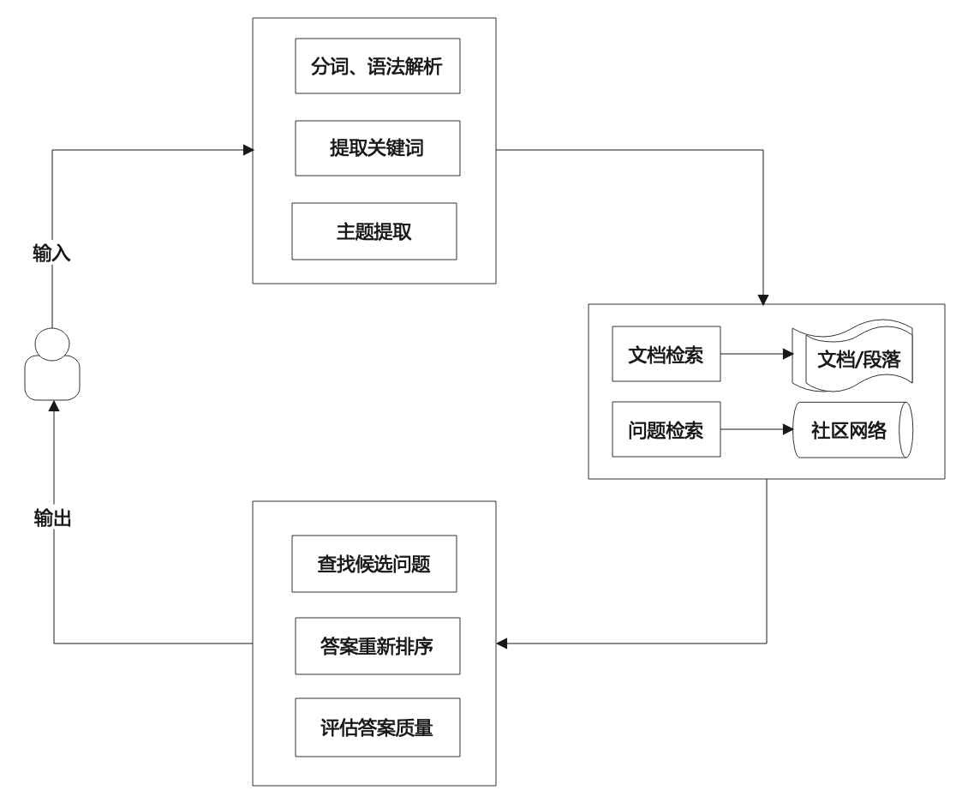



7.2.2 基于检索的问答系统架构
用户输入：接收用户的问题，作为系统处理的起点。
问题分析：进行分词、关键词提取及主题提取，理解用户意图。
信息检索：利用搜索引擎或语义匹配算法，检索相关文档库。
答案抽取：从检索结果中提取候选答案，并进行相关性排序。
结果输出：将最优答案呈现给用户，完成一次交互闭环。
核心特点：基于检索的系统不依赖固定规则，而是通过检索大规模文档库来回答问题，极大扩展了知识覆盖面。
Notes:
随着互联网的发展，基于检索的问答系统应运而生。它的架构包括用户输入、问题分析、信息检索、答案抽取和结果输出五个部分。系统不再依赖固定规则，而是通过分析用户问题，在大规模文档库中检索相关信息并提取答案。这种方式极大地扩展了知识覆盖范围，但在理解复杂语义和处理多轮对话方面仍有不足。

Slide 15


7.2.3 知识图谱问答系统架构概述
知识图谱定义
知识图谱是一个语义网络知识库，其中节点表示实体，边表示实体之间的关系。它通过结构化的方式存储和关联信息，为问答系统提供了强大的语义理解基础。
提供背景信息
不仅返回答案，还能提供相关的背景知识和关联信息，增强回答的丰富性和解释性。
支持复杂推理
能够处理包含多个实体和关系的复杂查询，进行逻辑推理，解决多跳问答问题。
提升准确性
结构化的知识表示有助于更精准地理解用户意图，减少歧义，提高答案定位的准确率。
Notes:
接下来是基于知识图谱的问答系统。知识图谱是一种结构化的知识库，它将实体及其关系以图的形式存储。基于知识图谱的问答系统能够利用这种结构化信息，进行更深入的语义理解和逻辑推理，不仅能给出答案，还能提供丰富的背景信息，在需要深度知识服务的领域（如医疗、法律）表现出色。

Slide 16

7.2.3 问答系统架构方法对比
模版匹配方法
语义解析方法
深度学习方法
优点：快速、高效，响应速度快
优点：可解释性强，推理逻辑清晰
优点：性能强大，适应性广，泛化能力强
缺点：需要人工构建大量的模版，维护成本高
缺点：依赖高质量的标注数据集，构建难度大
缺点：趋于黑盒，可解释性低，计算资源消耗大
总结：三种方法各有优劣，在实际应用中，需要根据具体场景的需求（如对响应速度、可解释性或泛化能力的要求）来选择合适的技术路线。
Notes:
实现基于知识图谱的问答系统主要有三种方法：模板匹配、语义解析和深度学习。
模板匹配方法快速高效，但需要大量人工模板；语义解析方法可解释性强，但对数据集质量要求高；而深度学习方法性能强大，适应性广，但模型趋于黑盒，可解释性较差。
在实际应用中，需要根据具体需求选择合适的方法。

Slide 17



模板匹配方法流程
预构建模板
问题转换
模板匹配
数据匹配
人工定义大量的问题模板和对应的查询模板，建立规则库。
将用户输入的自然语言问题转化为结构化的三元组（主语、谓语、宾语）。
根据转化后的三元组，在预定义的查询模板库中查找最佳匹配项。
使用匹配到的查询模板在知识图谱中检索数据，获取最终答案。
核心优势：实现简单、响应速度快、准确率高；局限性：灵活性差，覆盖范围受限，依赖人工维护模板。
Notes:
我们以模板匹配方法为例，具体看一下基于知识图谱的问答系统是如何工作的。
首先，需要人工构建大量的问题模板和查询模板，这是基础工作。
当用户提问时，系统会尝试将问题转化为结构化的三元组，这一步是关键。
然后，利用转化后的三元组去匹配对应的查询模板。
最后，利用该模板在知识图谱中检索并获取答案。
这种方法实现简单，效率高，但灵活性不足，难以处理复杂多变的自然语言问题。

Slide 18


7.3 检索增强生成（RAG）技术基础
理解RAG技术的核心思想、架构与关键组件
核心思想
架构体系
关键组件
Notes:
回顾了智能问答技术的发展历程后，我们现在进入本章的核心内容——检索增强生成（RAG）技术。这是当前构建智能问答系统的主流技术之一，我们将深入学习其核心思想、架构和关键组件。

Slide 19



7.3.1 RAG技术的核心思想
核心机制：检索与生成的有机结合
将信息检索模块与生成式大语言模型（LLM）结合，利用外部知识库辅助模型生成。
解决痛点：突破LLM局限性
知识滞后：通过检索实时知识库，弥补模型训练数据的静态性，获取最新信息。
知识幻觉：以真实文档作为生成依据，大幅降低模型编造错误信息的概率，提升可信度。
最终目标：生成高质量回答
确保生成的自然语言回答具备准确性、可靠性和时效性。
Notes:
RAG技术的核心思想非常巧妙，它将传统的信息检索技术与现代的生成式大语言模型结合起来。这样做主要是为了解决生成模型的两个关键痛点：知识滞后和知识幻觉。通过检索模块从外部知识库中获取相关的、最新的信息，并将其作为上下文提供给生成模型，从而指导模型生成更准确、更可靠的回答。

Slide 20






7.3.2 RAG技术的典型架构
用户提问
问题处理
检索器
生成器(LLM)
结果输出
输入自然语言问题
分词与向量化预处理
检索相关文档片段
结合信息生成回答
返回最终答案
知识库
Notes:
RAG技术的典型架构主要包含几个关键部分：用户提问、问题处理、检索器、知识库和生成器。用户的问题经过处理后，由检索器从知识库中找到相关信息，然后生成器（通常是一个大语言模型）结合问题和检索到的信息，生成最终的回答。这个流程清晰地展示了检索和生成是如何协同工作的。

Slide 21



7.3.3 RAG技术的关键组件 - 检索器
核心功能：根据用户问题，从大规模知识库中快速、准确地检索出最相关的文档片段，为生成器提供可靠的信息来源。
常见的检索方法
关键词检索
向量检索
混合检索
基于词频和逆文档频率的传统算法（如BM25），简单高效，适合精确匹配。
将内容转化为向量（如FAISS），通过计算相似度检索，能更好捕捉语义信息。
结合关键词检索和向量检索的优点，取长补短，是目前主流的解决方案。
💡 核心要点：检索器的性能直接决定了系统能否找到正确的信息，是RAG系统准确性的第一道防线。
Notes:
检索器是RAG架构中的关键组件之一，它的性能直接决定了系统能否找到正确的信息。常见的检索方法包括传统的关键词检索和现代的向量检索。关键词检索简单快速，而向量检索能更好地理解语义，两者结合的混合检索则是目前主流的解决方案。

Slide 22

7.3.3 RAG技术的关键组件 - 生成器
核心功能：智能整合与生成
接收用户问题和检索器返回的相关文档片段，利用大语言模型（LLM）生成流畅、准确且符合上下文的自然语言回答。
常用模型：开源与闭源双轨并行
开源模型：Llama 2, Mistral, BERT（理解）+ GPT（生成）等。
闭源API：OpenAI的GPT系列，Anthropic的Claude等。
核心优势：强大的语言理解力
具备强大的自然语言理解和生成能力，能够处理复杂的语义逻辑，进行深度推理，确保回答的准确性和逻辑性。
Notes:
生成器是RAG架构的另一个核心组件，通常由大语言模型（LLM）担任。它的任务是根据用户的问题和检索到的文档片段，生成最终的回答。无论是开源的Llama 2，还是闭源的GPT系列，都为生成器提供了强大的语言能力，使其能够生成高质量的自然语言回复。

Slide 23





7.3.3 RAG技术的关键组件 - 知识库
知识库构建过程
知识库数据类型
数据收集：从网站、文档、数据库等多源采集数据。
结构化数据
如数据库表、知识图谱，结构清晰规范。
数据清洗：去除噪声、重复及无关信息，保证质量。
预处理：进行分词、去停用词、文本分块等处理。
非结构化数据
如文档、网页、PDF，包含大量文本信息。
向量化：利用Embedding模型将文本转化为向量。
存储：存入Milvus、Chroma等向量数据库。
半结构化数据
如XML、JSON文件，有标记但不严格。
核心价值：高质量的知识库是RAG系统性能的基石。通过标准化的构建流程和对多种数据类型的兼容，确保检索器能够快速、准确地定位到最相关的知识片段，从而提升问答系统的准确性和可靠性。
Notes:
知识库是RAG系统的信息来源，其构建质量至关重要。构建过程包括数据收集、清洗、预处理、向量化和存储等步骤。
首先是数据收集，我们从网站、文档等多源获取数据；接着进行清洗和预处理，去除杂质并格式化文本；然后利用Embedding模型进行向量化，将文本转化为计算机可理解的向量；最后存储到向量数据库中。
知识库中的数据类型可以是结构化的（如数据库表）、非结构化的（如文档）或半结构化的（如JSON），通过向量化处理后，存储在专门的向量数据库中，以便检索器能够快速高效地查找相关信息。

Slide 24
7.4 基于RAG的智能问答系统构建流程
掌握从数据准备到系统部署的完整构建步骤
Notes:
了解了RAG技术的基础知识后，我们将学习如何实际构建一个基于RAG的智能问答系统。这一章将详细介绍从数据准备到系统部署的完整流程，帮助大家将理论知识转化为实践能力。

Slide 25



7.4.1 数据准备与预处理
数据收集
数据清洗
确定数据源，如企业文档、产品手册、公开资料等，为后续处理奠定基础。
去除HTML标签、特殊字符、重复内容，纠正错别字，确保数据的纯净度。
文本分块 (Chunking)
元数据添加
将长文本分割成适合模型处理的较短片段，平衡信息完整性和检索效率。
为每个文本块添加标题、来源、时间等元数据，便于后续管理和检索。
Notes:
构建RAG系统的第一步是数据准备与预处理。这包括从各种来源收集数据，然后进行清洗以去除噪声，接着将长文本分割成合适的小块，最后为每个文本块添加元数据。高质量的数据预处理是构建高效知识库的基础。

Slide 26


7.4.2 知识库构建
嵌入模型选择
文本向量化
向量数据库选择
数据入库
选择合适的文本嵌入模型（如Sentence-BERT, OpenAI Embeddings）。
使用嵌入模型将预处理后的文本块转化为计算机可理解的向量表示。
选择合适的向量数据库（如Chroma, Pinecone, Milvus）以支持高效检索。
将文本块及其向量存储到向量数据库中，建立索引。
核心价值：知识库构建是连接原始数据与检索系统的桥梁，通过向量化和索引建立，实现了海量非结构化数据的高效语义检索能力。
Notes:
数据预处理完成后，就进入知识库构建阶段。首先需要选择一个嵌入模型，将文本转化为计算机能够理解的向量形式。然后选择一个向量数据库来存储这些向量，并建立高效的索引，以便后续快速检索。这一步是连接原始数据和检索系统的关键。

Slide 27


7.4.3 检索器构建与优化
检索算法选择
参数调优
根据业务需求灵活选择：关键词检索精准匹配、向量检索语义相似或混合检索兼顾两者优势。
精细调整检索参数：设置合理的相似度阈值以过滤低相关结果，优化返回结果数量平衡效率与召回率。
索引优化
重排序
优化向量数据库底层结构：通过构建高效索引（如HNSW），大幅提升大规模数据下的检索响应速度。
二次排序提升精度：对初步检索结果使用Cross-Encoder等模型进行重排序，进一步提升结果的相关性。
Notes:
接下来是检索器的构建与优化。我们需要根据具体需求选择合适的检索算法，并通过调整参数、优化索引结构来提升检索的效率和准确性。此外，对初步检索结果进行重排序也是一个常用的优化手段，能有效提升最终结果的相关性。

Slide 28

7.4.4 生成器构建与优化
模型选择
提示工程 (Prompt Engineering)
根据性能和成本选择合适的大语言模型（开源或闭源），平衡算力需求与效果预期。
设计清晰、有效的提示词，通过指令引导模型生成高质量、符合预期的回答。
微调 (Fine-tuning)
生成控制
在特定领域的数据集上对模型进行微调，显著提升其在垂直领域的专业表现。
设置温度、最大生成长度等参数，精准控制生成结果的多样性、创造性和长度。
Notes:
生成器的构建与优化同样关键。我们需要选择合适的大语言模型，并通过精心设计提示词（提示工程）来引导模型生成准确、有用的回答。对于特定领域的应用，还可以通过微调进一步提升模型的性能。同时，合理设置生成参数也能有效控制输出结果。

Slide 29

7.4.5 系统集成与部署
组件集成
API开发
将检索器、生成器和知识库整合为一个完整的应用程序，确保各模块协同工作。
开发标准API接口，封装业务逻辑，供前端应用或第三方系统安全调用。
部署方式选择
监控与维护
选择云服务器（AWS/Azure）或容器化部署（Docker/K8s），平衡成本与扩展性。
建立日志记录、性能监控和告警机制，持续更新知识库，保障系统稳定运行。
高效的集成与部署是系统从开发走向落地的关键环节，直接影响用户体验与系统可靠性。
Notes:
最后一步是系统的集成与部署。我们需要将前面构建的各个组件整合起来，开发API接口，并选择合适的方式进行部署。同时，建立完善的监控和维护机制对于保障系统的长期稳定运行至关重要。

Slide 30
7.5 RAG技术的优化策略与实践案例
探索提升RAG系统性能的方法与实际应用案例
Notes:
掌握了RAG系统的基本构建流程后，我们将进一步探讨如何优化系统性能，并通过实际案例来加深理解。这部分内容将帮助大家将所学知识应用到实际项目中，并了解如何解决实际应用中遇到的问题。

Slide 31

7.5.1 RAG系统的优化策略 - 检索优化
语义检索优化
混合检索策略
使用更先进的嵌入模型，提升文本表示的准确性，从而提高检索的相关性。
结合关键词检索的高召回率和向量检索的高精准度，优势互补。
分层索引
重排序机制
对知识库进行分层或分区，缩小检索范围，大幅提升检索效率。
使用更强大的重排序模型（如Cohere Rerank），优化检索结果的排序。
Notes:
优化RAG系统首先要从检索环节入手。我们可以通过使用更先进的嵌入模型来提升语义理解能力，采用混合检索策略来兼顾召回率和精准度，对知识库进行分层索引来提高检索效率，以及使用更强大的重排序模型来优化最终的检索结果。

Slide 32
7.5.1 RAG系统的优化策略 - 生成优化
提示词优化
思维链 (Chain-of-Thought)
设计更清晰、更具指导性的提示词，明确回答的格式和要求，引导模型输出高质量内容。
引导模型分步思考，通过中间推理步骤提升复杂问题的推理能力和准确性。
模型微调
生成质量控制
使用高质量的领域内问答数据对生成模型进行微调，使其更贴合特定业务场景。
设置合理的温度值和最大长度参数，平衡生成的多样性与准确性，避免无关或冗长内容。
Notes:
在生成环节，优化的重点在于提升回答的质量和准确性。这包括优化提示词设计，引导模型进行更深入的思考（如使用思维链），对模型进行领域内的微调，以及通过参数设置来控制生成内容的质量和长度。

Slide 33


7.5.1 RAG系统的优化策略 - 系统级优化
缓存机制
负载均衡
缓存高频查询的检索结果和生成答案，减少重复计算，显著提升系统响应速度。
通过负载均衡器智能分发请求，有效分散系统压力，提高系统的并发处理能力。
异步处理
A/B测试
将非实时性的任务（如知识库更新、索引重建）异步化，避免阻塞主线程。
通过A/B测试对比不同策略的效果，基于数据反馈持续迭代优化系统性能。
Notes:
除了针对检索和生成环节的优化，我们还需要从系统层面进行整体优化。例如，通过缓存机制来提升响应速度，通过负载均衡来提高并发处理能力，通过异步处理来优化系统资源利用，以及通过A/B测试来持续迭代和改进系统性能。

Slide 34



7.5.2 RAG技术的实践案例 - 企业智能客服
业务需求
解决方案
替代人工客服，快速、准确地回答客户关于产品、服务和售后的常见问题，解决人力成本高、响应慢的痛点。
基于RAG技术构建智能客服系统，整合产品手册、FAQ、用户手册等文档构建知识库，实现精准问答。
实施步骤
实施效果
收集并预处理企业内部文档，构建知识库
搭建检索器和生成器，实现问答功能
集成到官网或APP，提供多渠道服务
大幅降低客服人力成本，优化资源配置
提升客户响应速度和满意度，体验升级
实现7x24小时不间断服务，覆盖更广
Notes:
第一个实践案例是企业智能客服。许多企业都面临着客服人力成本高、响应不及时的问题。基于RAG技术的智能客服系统可以利用企业的产品文档和FAQ构建知识库，快速准确地回答客户问题，不仅降低了成本，还提升了服务效率和客户体验。

Slide 35

7.5.2 RAG技术实践案例：教育智能辅导
业务需求
解决方案
为学生提供个性化的学习辅导，解答学科问题，辅助完成作业，弥补课堂教学的个性化不足。
基于RAG技术构建智能辅导系统，整合教材、教辅资料及历年真题构建高质量知识库。
实施步骤
知识构建：收集并整理学科知识文档，构建结构化知识库，确保知识的准确性与时效性。
智能推理：利用RAG技术实现问题理解和答案生成，提供详细的解题步骤和思路引导。
交互开发：开发学生端应用，支持拍照搜题、语音提问等多种交互方式，提升使用便捷性。
应用效果
系统能够提供个性化、即时的学习支持，帮助学生更好地理解知识难点，显著提升自主学习效率和学习成绩。
Notes:
第二个案例是教育领域的智能辅导系统。这类系统可以利用教材和教辅资料构建知识库，为学生提供个性化的学习辅导，解答他们在学习中遇到的问题。通过RAG技术，系统不仅能给出答案，还能提供详细的解题步骤和思路，有效辅助学生学习。

Slide 36

7.5.2 RAG技术实践案例：医疗辅助诊断
业务需求：精准诊断与误诊降低
解决方案：RAG驱动的智能系统
辅助医生进行疾病诊断，提供即时参考信息，填补知识盲区，减少误诊率，提升医疗服务质量。
构建包含医学文献、病例库及诊疗指南的专业知识库，利用RAG技术实现精准检索与推理。
实施步骤：三步走策略
应用效果：效率与质量双提升
1. 收集权威资料构建知识库；2. 分析患者症状检索相关方案；3. 生成诊断方向与治疗建议。
为医生提供强有力的决策支持，尤其在基层医疗机构或处理罕见病时，显著提升诊断准确性。
核心价值：利用RAG技术打通海量医学数据，实现从“经验医学”向“循证医学”的智能跨越
Notes:
第三个案例是医疗领域的辅助诊断系统。在医疗行业，准确的诊断至关重要。基于RAG技术的辅助诊断系统可以整合海量的医学文献和病例数据，为医生提供诊断参考，帮助他们做出更准确的判断，尤其对于基层医生和罕见病的诊断具有重要意义。

Slide 37

7.6 总结与展望
回顾RAG技术的核心价值，展望未来发展趋势
Notes:
最后，我们对本章内容进行总结，并对RAG技术的未来发展进行展望。希望通过这部分内容，大家能对RAG技术有一个更全面、更深入的认识。

Slide 38





7.6.1 RAG技术的核心价值总结
提升知识准确性
保证知识实时性
增强可解释性
通过检索真实文档，有效缓解大语言模型的“幻觉”问题。
更新知识库获取最新信息，克服模型训练数据滞后问题。
生成答案可追溯到具体文档来源，提升可信度和可解释性。
降低应用成本
赋能行业应用
核心价值总结
无需持续全量微调，通过更新知识库扩展知识，成本更低。
为企业、教育、医疗等行业提供构建智能问答系统的高效方案。
结合检索与生成，平衡准确性、实时性与成本，是当前构建智能问答系统的主流选择。
RAG技术：连接大模型与真实世界的桥梁
Notes:
总结一下，RAG技术的核心价值体现在多个方面：它显著提升了回答的准确性，保证了知识的实时性，增强了系统的可解释性，同时降低了应用成本，并成功赋能了多个行业的智能化转型。这些优势使得RAG技术成为当前构建智能问答系统的主流选择。

Slide 39



7.6.2 RAG技术的挑战与局限性
检索效率瓶颈
知识库维护成本
复杂推理能力不足
随着知识库规模扩大，检索速度和准确性可能受到影响，成为系统性能瓶颈。
需要持续更新和维护知识库，确保信息的准确性和完整性，人力与时间成本较高。
对于需要多步推理或深度逻辑分析的问题，RAG的表现仍有提升空间。
多模态支持有限
对提示词敏感
应对策略
目前主流的RAG系统主要处理文本信息，对图片、音频等多模态信息的支持尚不完善。
生成结果的质量高度依赖于提示词的设计，对非技术用户不够友好，使用门槛较高。
尽管存在挑战，但通过优化检索算法、引入混合检索以及结合微调技术，RAG的局限性正在逐步被突破。
Notes:
当然，RAG技术也并非完美无缺，它仍然面临一些挑战和局限性。例如，检索效率会随着知识库规模的扩大而成为瓶颈，知识库的维护也需要持续投入成本。此外，在处理复杂推理和多模态信息方面，RAG技术还有待进一步发展。认识到这些挑战，有助于我们在实践中更好地应对和解决问题。

Slide 40

7.6.3 RAG技术的未来发展趋势
多模态RAG
与强化学习结合
融合文本、图片、音频、视频等多种信息类型，实现更全面的信息检索与生成。
利用强化学习优化检索策略和生成过程，提升系统的整体性能。
更高效的检索算法
智能提示工程
研发更先进的检索模型和索引技术，提升大规模知识库下的检索效率。
发展自动化的提示词生成和优化技术，降低对人工提示词设计的依赖。
端到端优化
智能化与自动化
探索检索与生成环节的端到端联合训练，进一步提升系统的协同能力。
未来RAG将更智能地处理复杂任务，减少人工干预，实现全流程的自动化优化。
Notes:
展望未来，RAG技术有着广阔的发展前景。未来的RAG系统将更加智能化和多模态化，能够处理更复杂的信息和任务。与强化学习的结合、更高效的检索算法、智能提示工程以及端到端的优化，都将是RAG技术未来发展的重要方向。

Slide 41


课堂讨论与互动
问题一：平衡之道
在实际应用中，如何平衡RAG系统的检索效率和回答准确性？
问题二：未来展望
你认为RAG技术未来最有潜力的应用领域是什么？为什么？
问题三：系统构建
结合本章所学，谈谈你对构建一个企业级智能问答系统的理解和思路。
Notes:
现在，我们进入课堂讨论环节。这里有几个问题供大家思考和讨论，希望大家能结合本章所学的知识，积极发表自己的见解。通过讨论，我们可以更深入地理解RAG技术的应用和挑战。

Slide 42

关键知识点回顾
智能问答系统
技术架构演变
RAG技术核心
涵盖定义、发展历程、系统分类及核心处理流程的基础知识体系。
从规则匹配、检索式问答，到知识图谱增强，最终迈向生成式AI时代。
核心思想是检索增强生成，典型架构包含检索器、生成器与知识库。
全流程构建
多维优化策略
行业实践案例
数据准备 -> 知识库构建 -> 检索器构建 -> 生成器构建 -> 系统集成部署。
包含检索优化（召回率）、生成优化（准确性）及系统级整体性能优化。
广泛应用于智能客服、教育辅导、医疗诊断等多个高价值领域。
总结与展望
回顾核心价值与面临挑战，展望未来在多模态交互、知识推理能力及行业深度融合方面的发展趋势。
Notes:
最后，我们对本章的关键知识点进行一个简要的回顾。从智能问答系统的基础概念，到技术架构的演变，再到RAG技术的核心原理、构建流程、优化策略和实践案例，以及最后的总结与展望，希望大家对这些内容都有了清晰的理解和掌握。

Slide 43



推荐阅读与参考资料
学术论文
技术博客
• "Retrieval-Augmented Generation for Knowledge-Intensive NLP Tasks" (Lewis et al., 2020)
• LangChain官方文档与教程
• Pinecone、Chroma等向量数据库官方指南
开源项目
在线课程
• LangChain (https://github.com/langchain-ai/langchain)
• LlamaIndex (https://github.com/jerryjliu/llama_index)
• Coursera上的相关NLP和LLM专项课程
• Hugging Face的Transformers教程
Notes:
为了帮助大家进一步学习和深入研究，这里列出了一些推荐的阅读材料和参考资源，包括相关的学术论文、技术博客、开源项目和在线课程。希望这些资源能对大家有所帮助。

Slide 44



作业布置
简答题：简述检索增强生成（RAG）技术的工作原理，并说明其相比传统生成式模型的优势。
实践题：尝试使用LangChain或LlamaIndex框架，设计一个简单的基于RAG的问答系统流程（无需实际编码，画出流程图并简要说明各步骤）。
思考题：结合实际生活，设想一个可以应用RAG技术的场景，并分析其可行性和潜在价值。
提交要求：请将作业以文档形式提交至指定平台，截止日期为下周五。
Notes:
本次课程的作业已经布置在屏幕上，包括简答题、实践题和思考题。希望大家认真完成，通过作业巩固所学知识，并尝试将理论应用到实践中。作业的提交方式和截止日期也已明确，请大家注意按时提交。

Slide 45

感谢聆听
Q&A 互动环节
欢迎各位提出宝贵意见与建议
Notes:
本章的内容就到这里，感谢大家的聆听。如果大家有任何问题，现在可以进行提问，我们一起交流探讨。

